Slide 1
自己紹介
静岡県立静岡がんセンター
2年制レジデント
伊藤和磨

Slide 2
プロフィール
出身地 ：静岡県 袋井市
出身大学 ：日本薬科大学 薬学部 薬学科
：臨床薬学部門
研究内容 ：薬物動態学モデル、薬力学モデル
：母集団薬物速度論
趣味 ：サッカー、筋トレ、散歩、キャンプ
：音楽、映画鑑賞、読書、ゲーム、車
：プログラミング

Slide 3
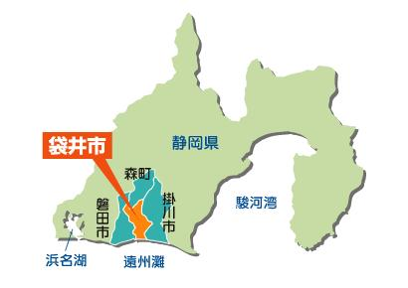
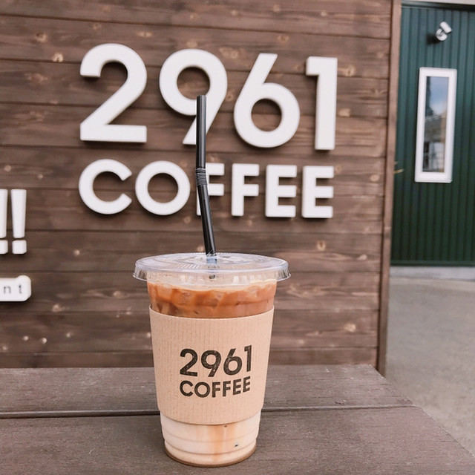
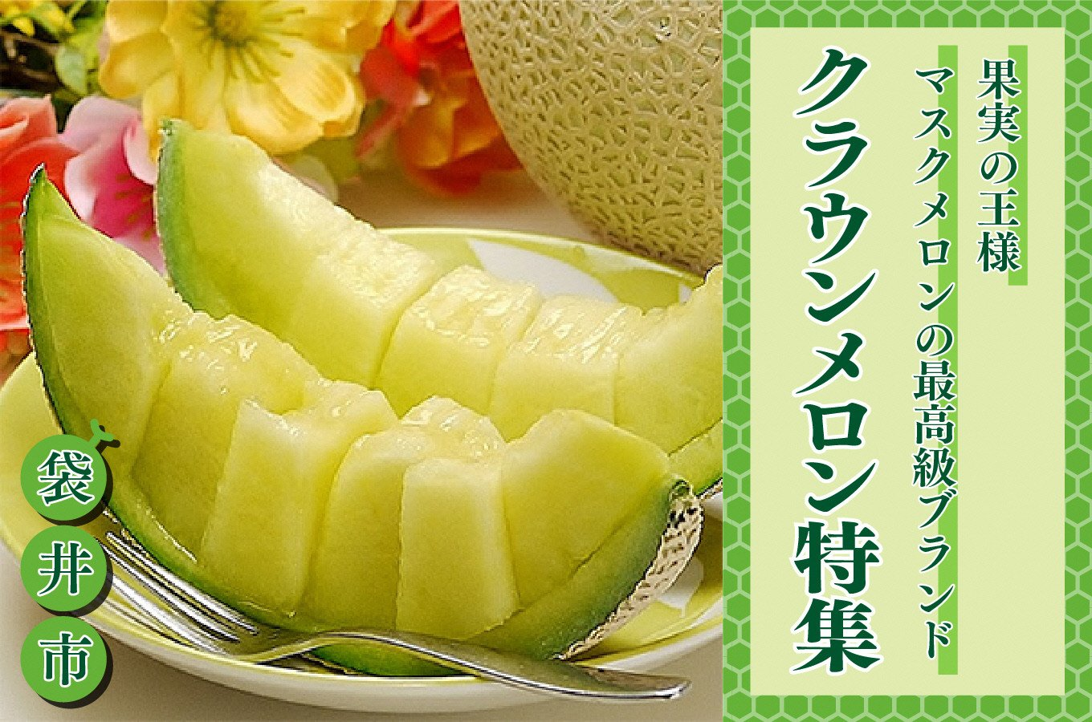
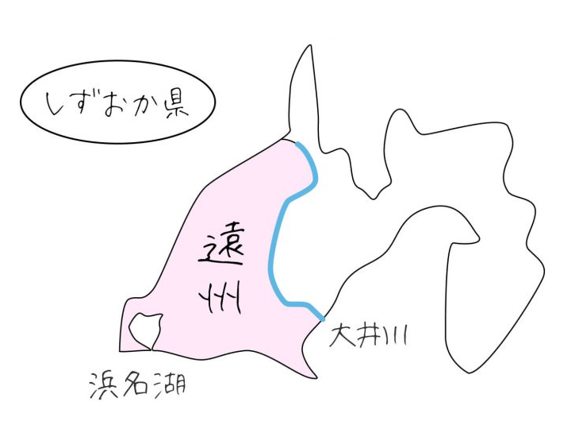
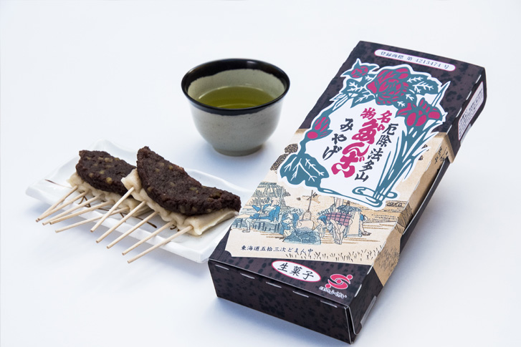
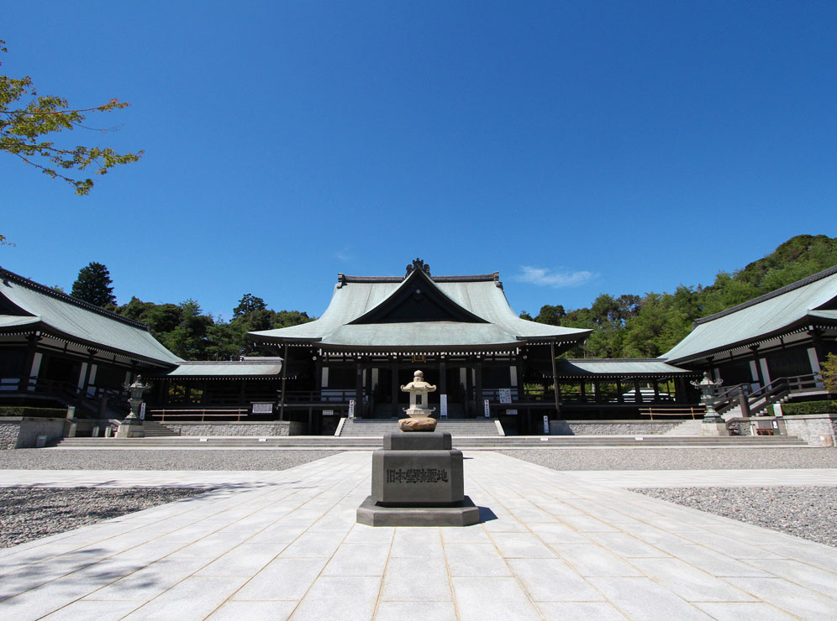
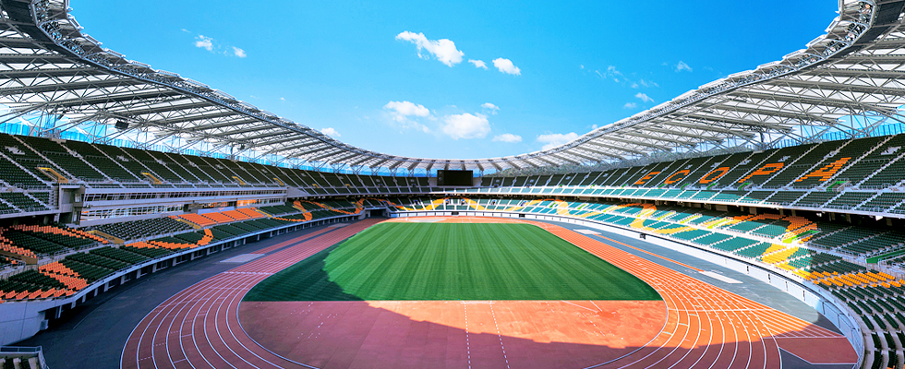
袋井市の紹介
袋井市ってどこ？
エコパ
法多山
クラウンメロン
2961コーヒー
方言（遠州弁）

Slide 4
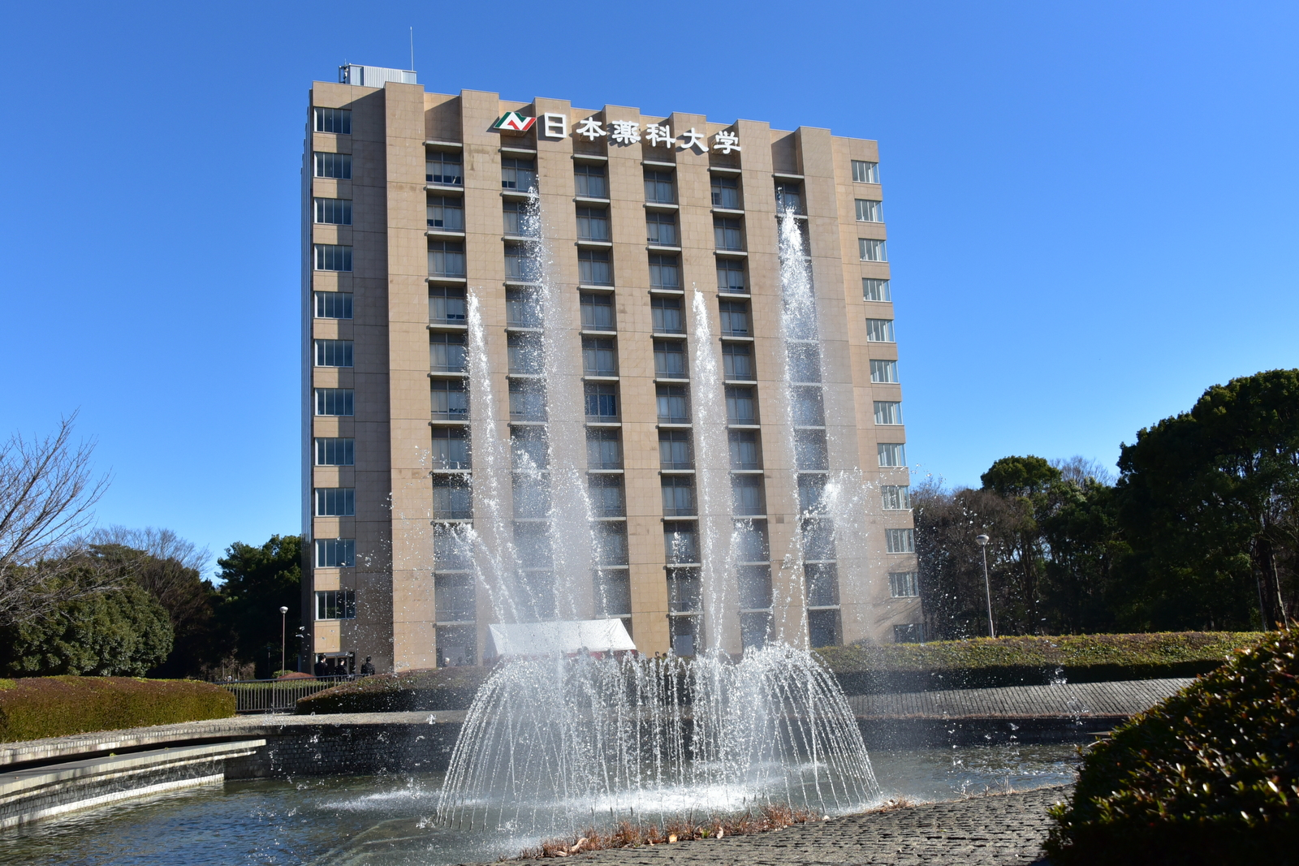
日本薬科大学の紹介
キャンパス
さいたまキャンパス
お茶の水キャンパス
学科
薬学科
医療ビジネス薬科学科
建学の精神
「個性の進展による
人生錬磨」

Slide 5
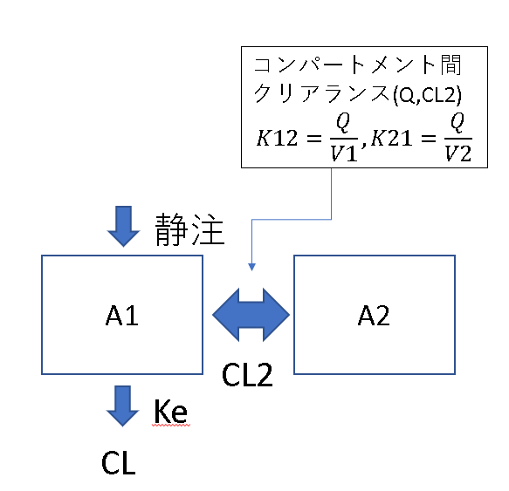
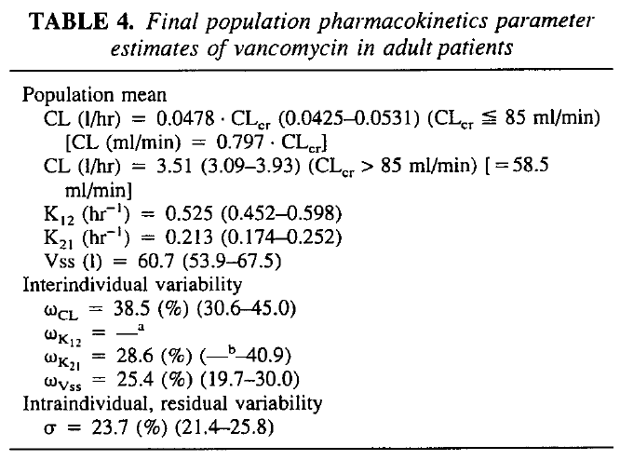
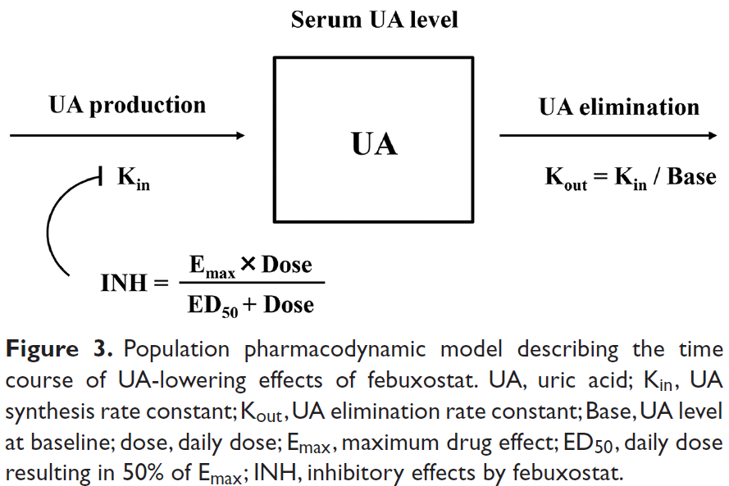
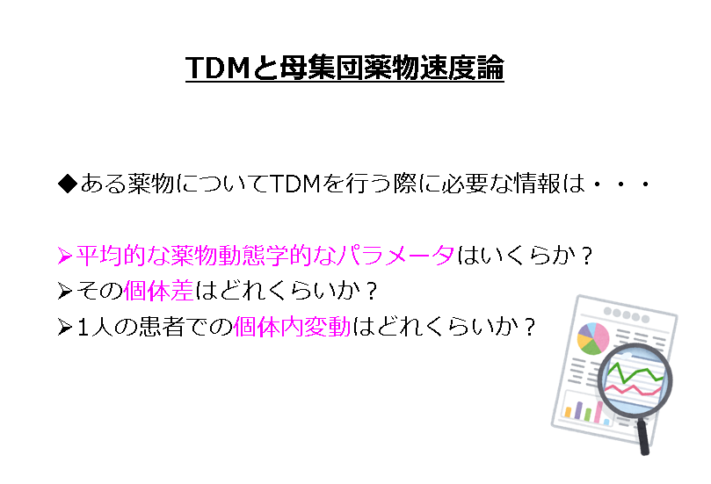
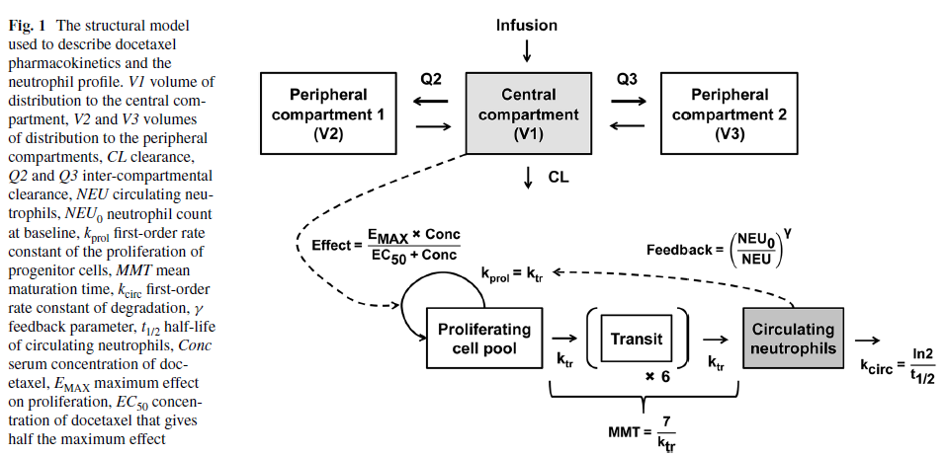
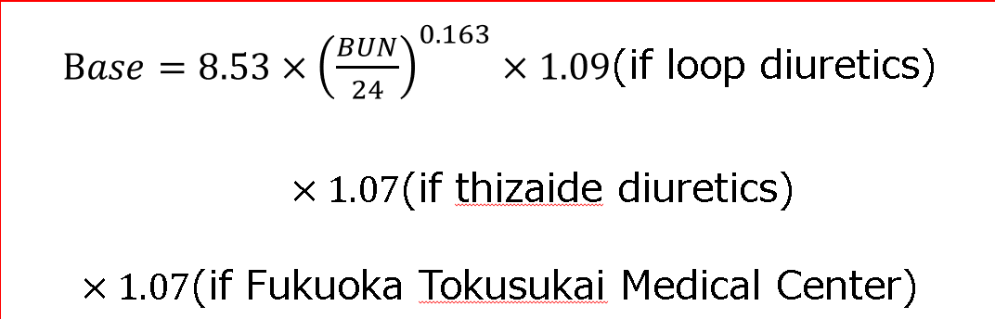
自分の研究について
薬物動態学モデルとは？
薬力学モデルとは？
母集団薬物速度論とは？

Slide 6
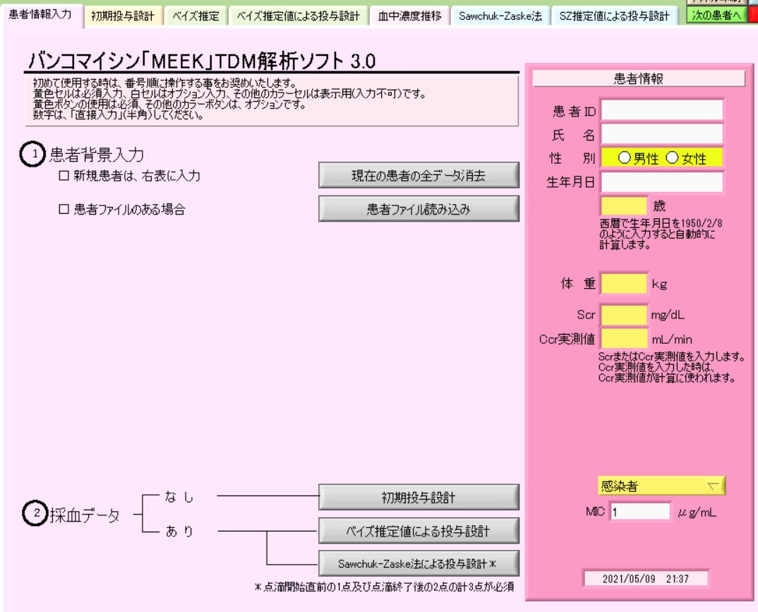
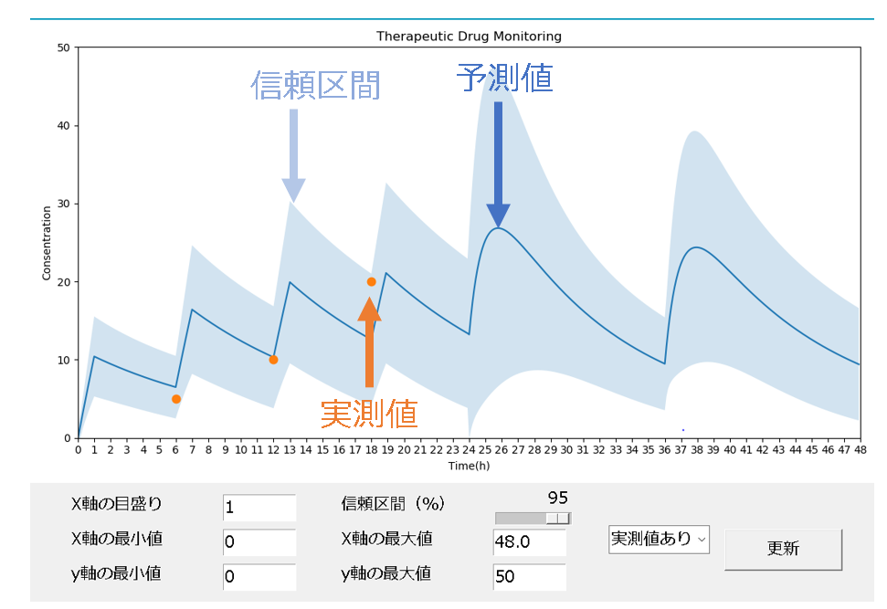
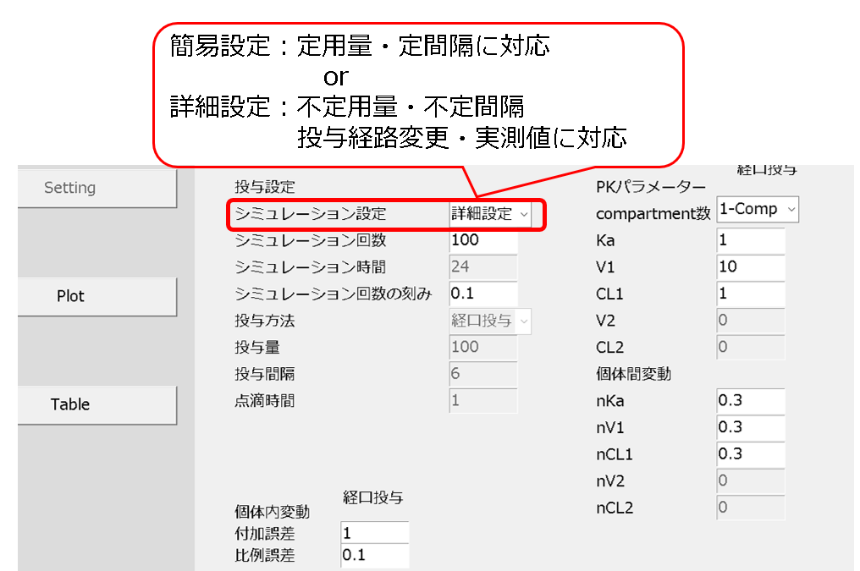
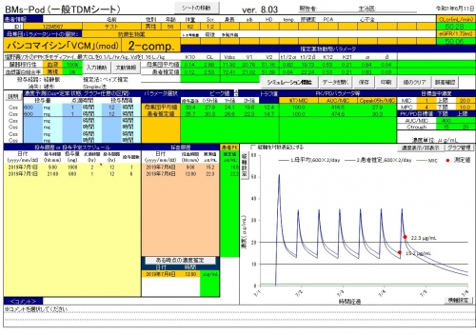
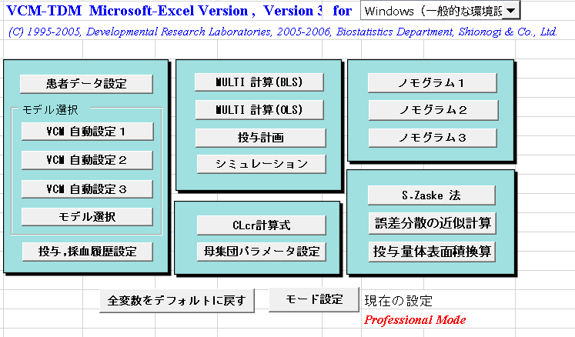
自分の研究について
現場で使われているTDM解析ソフト
VCM-TDM
MEEK
Bms-Pod
自作したTDM解析ソフト

Slide 7
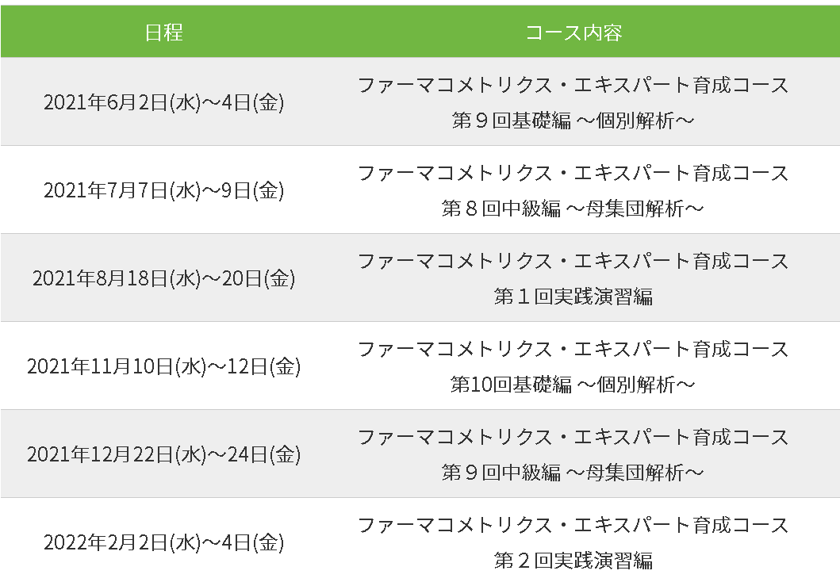
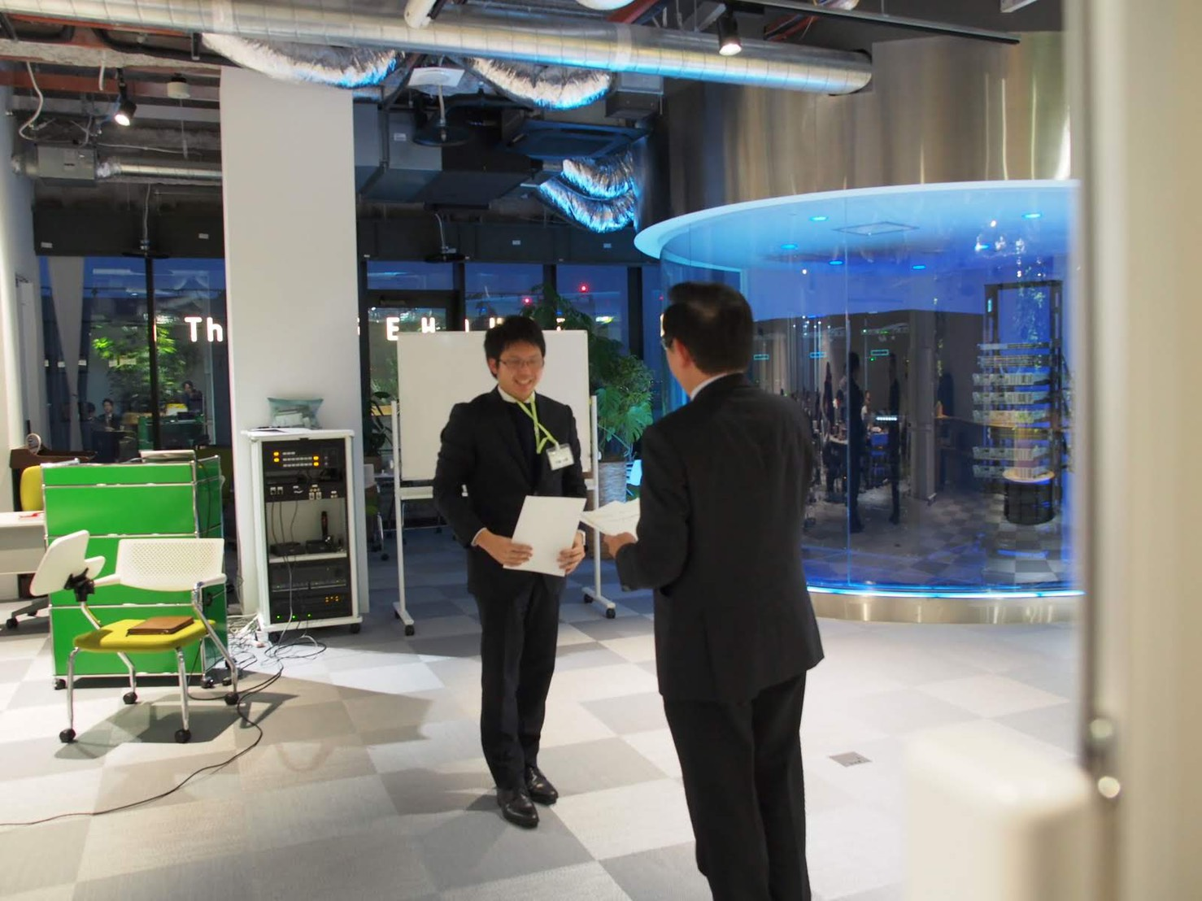
自分の研究について
外部セミナーも

Slide 8

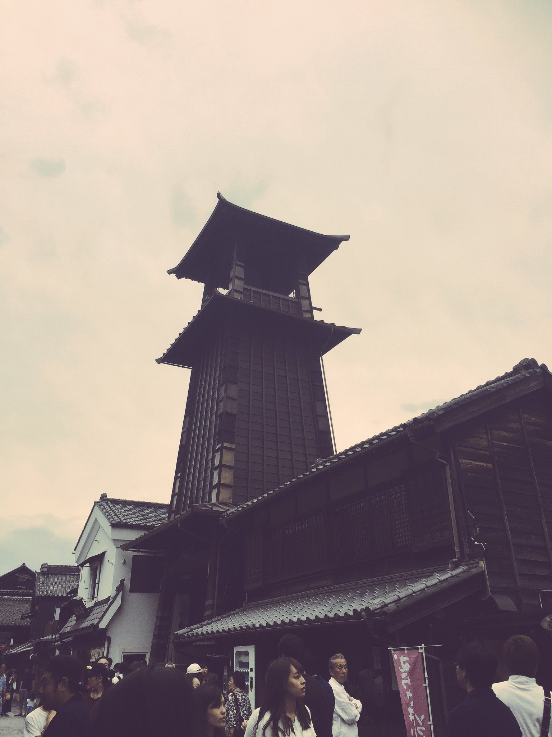
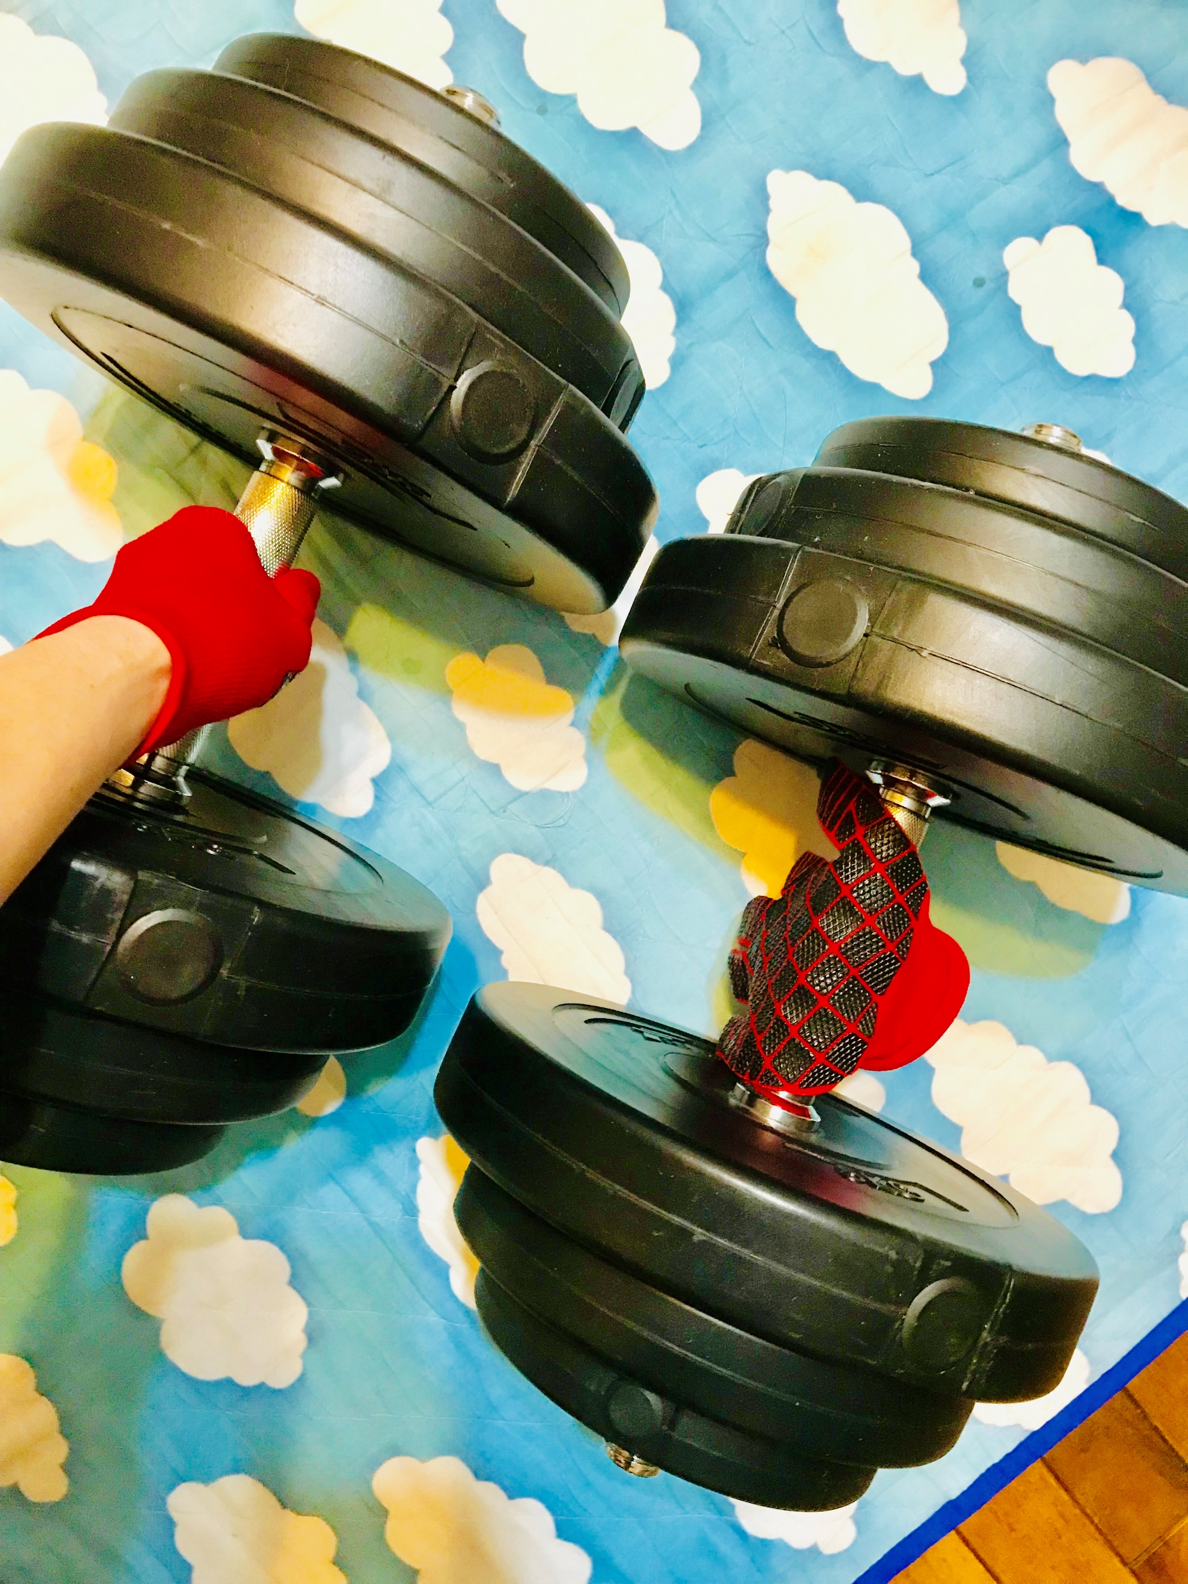
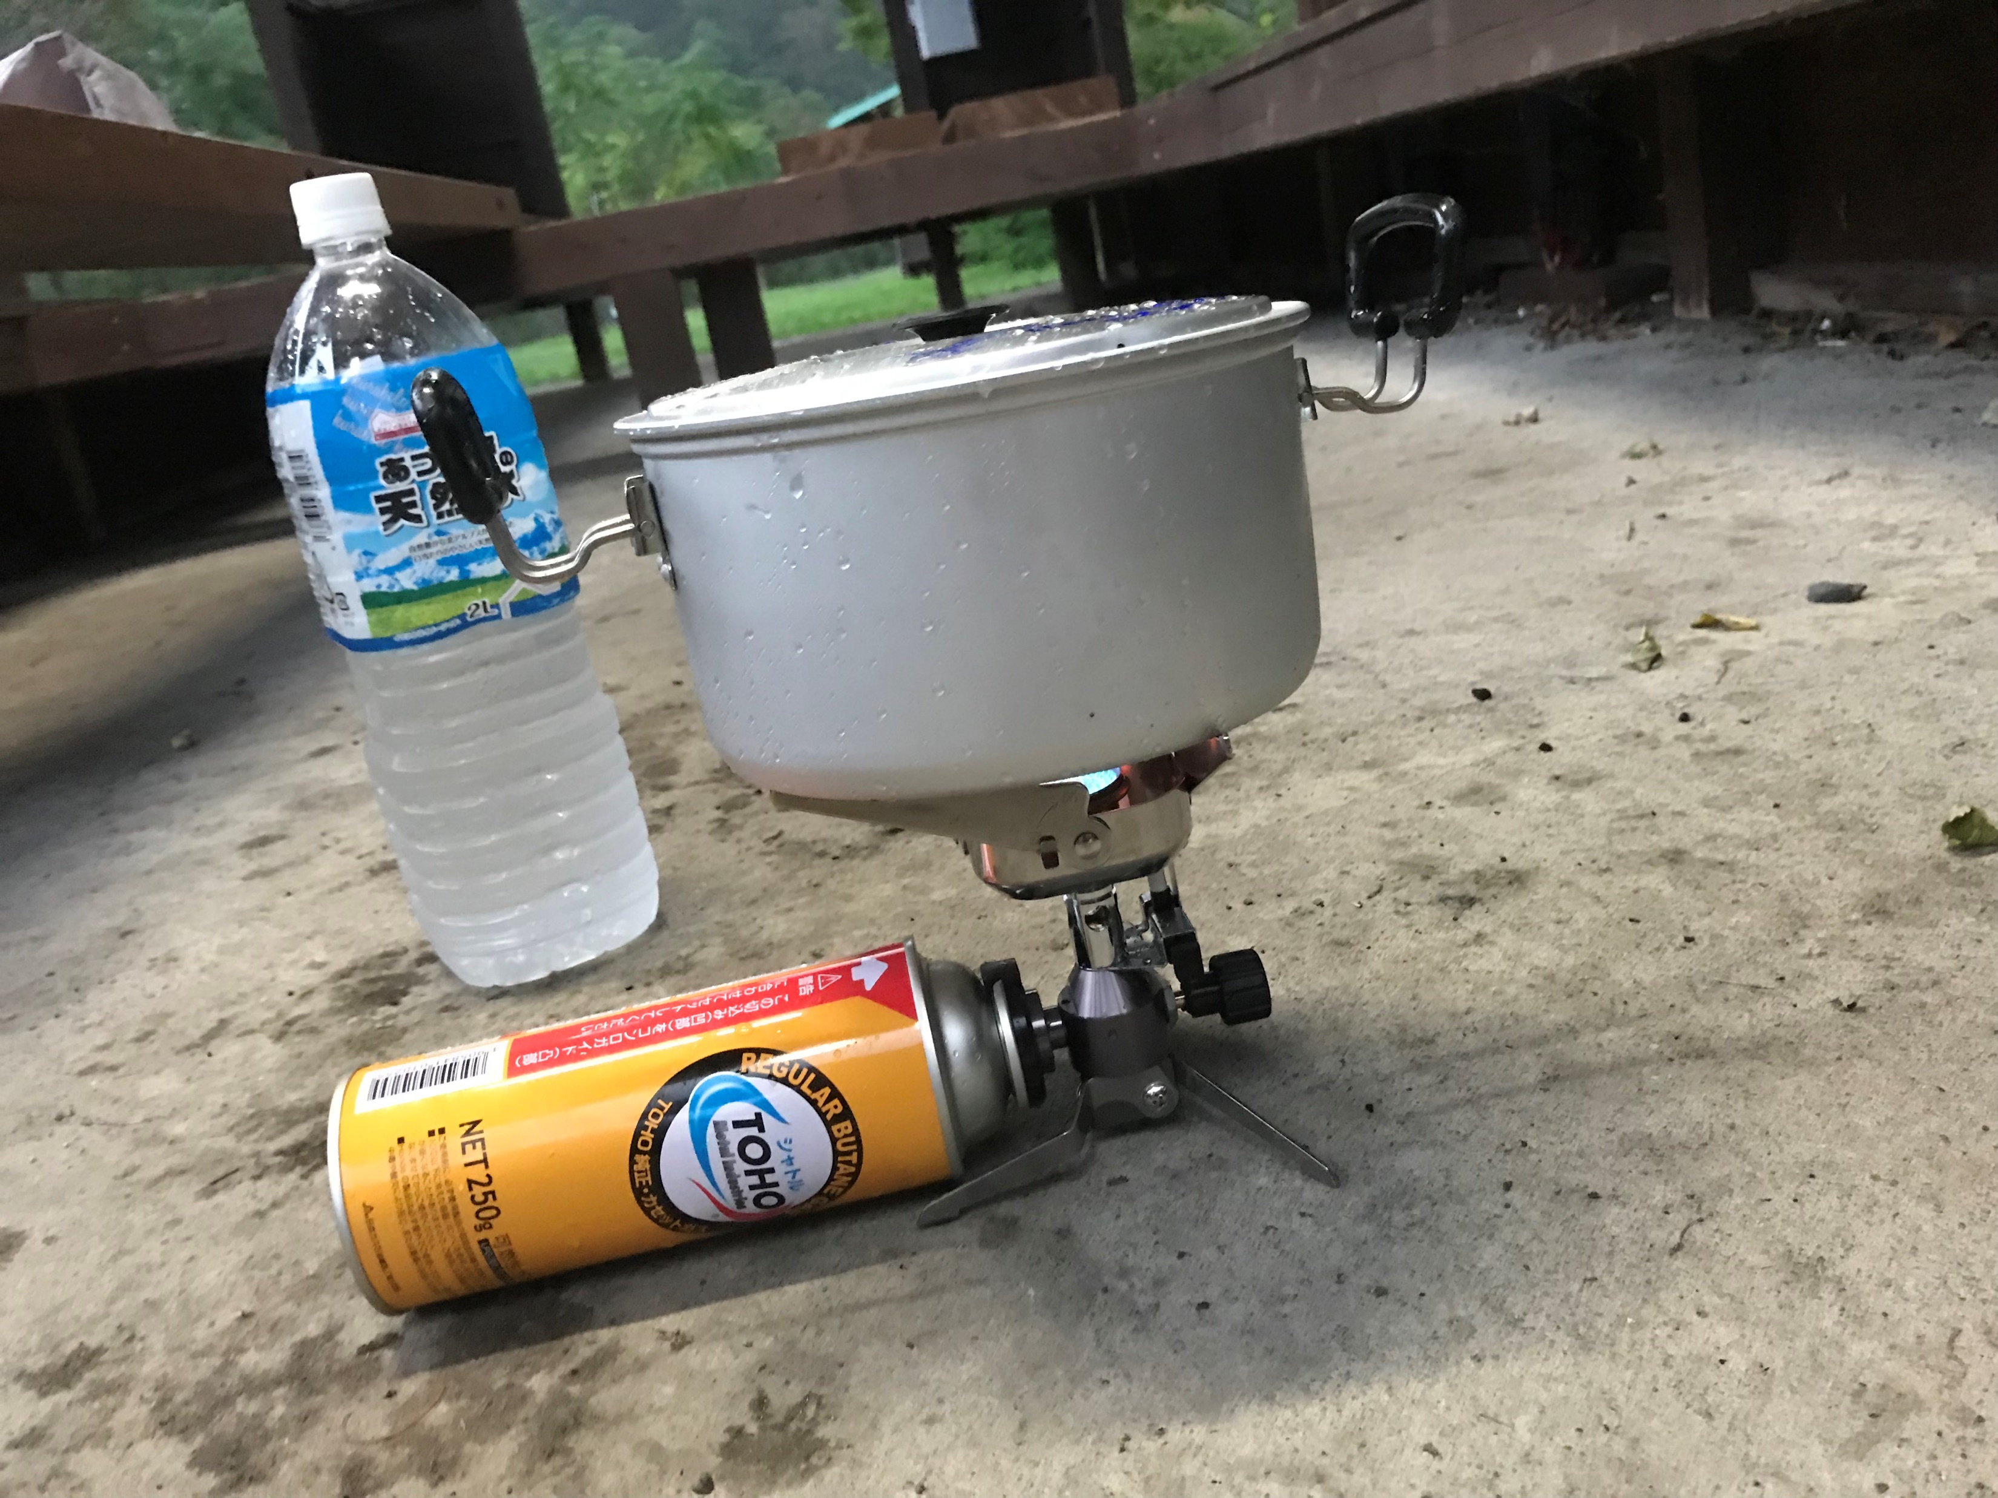
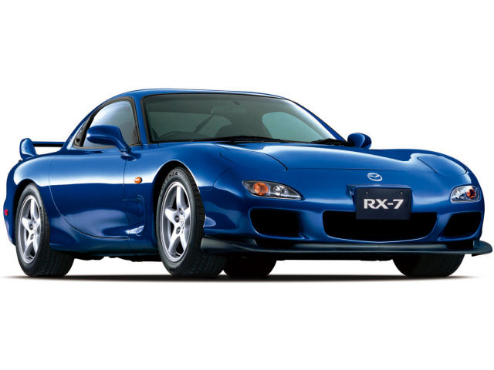
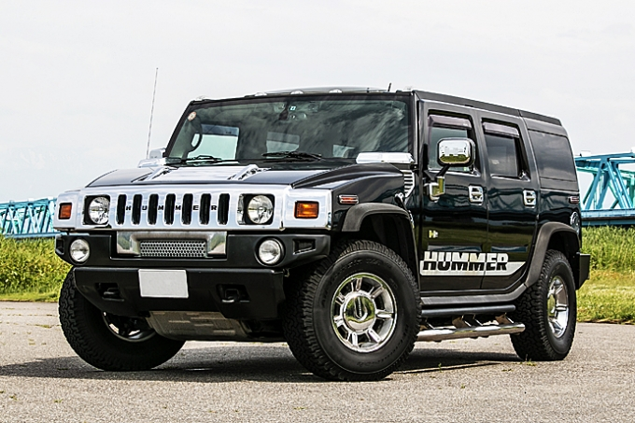
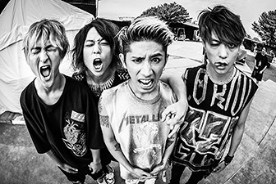
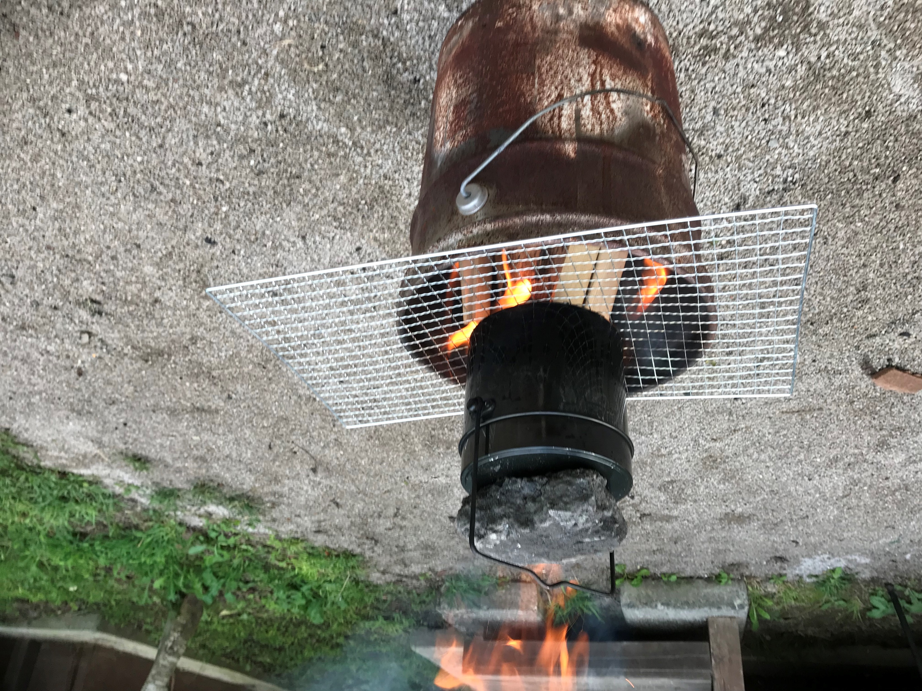
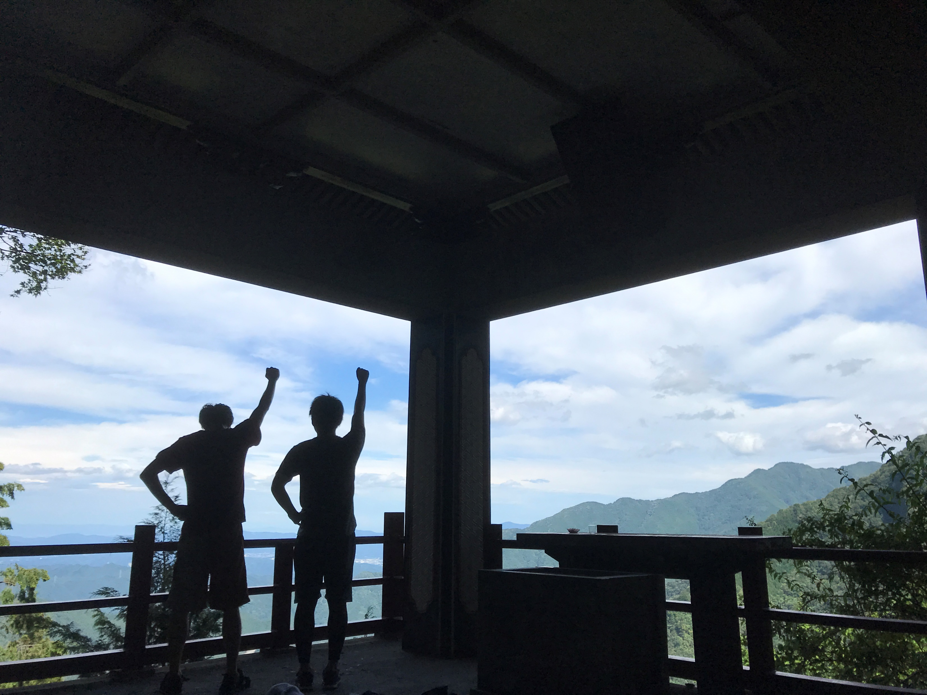
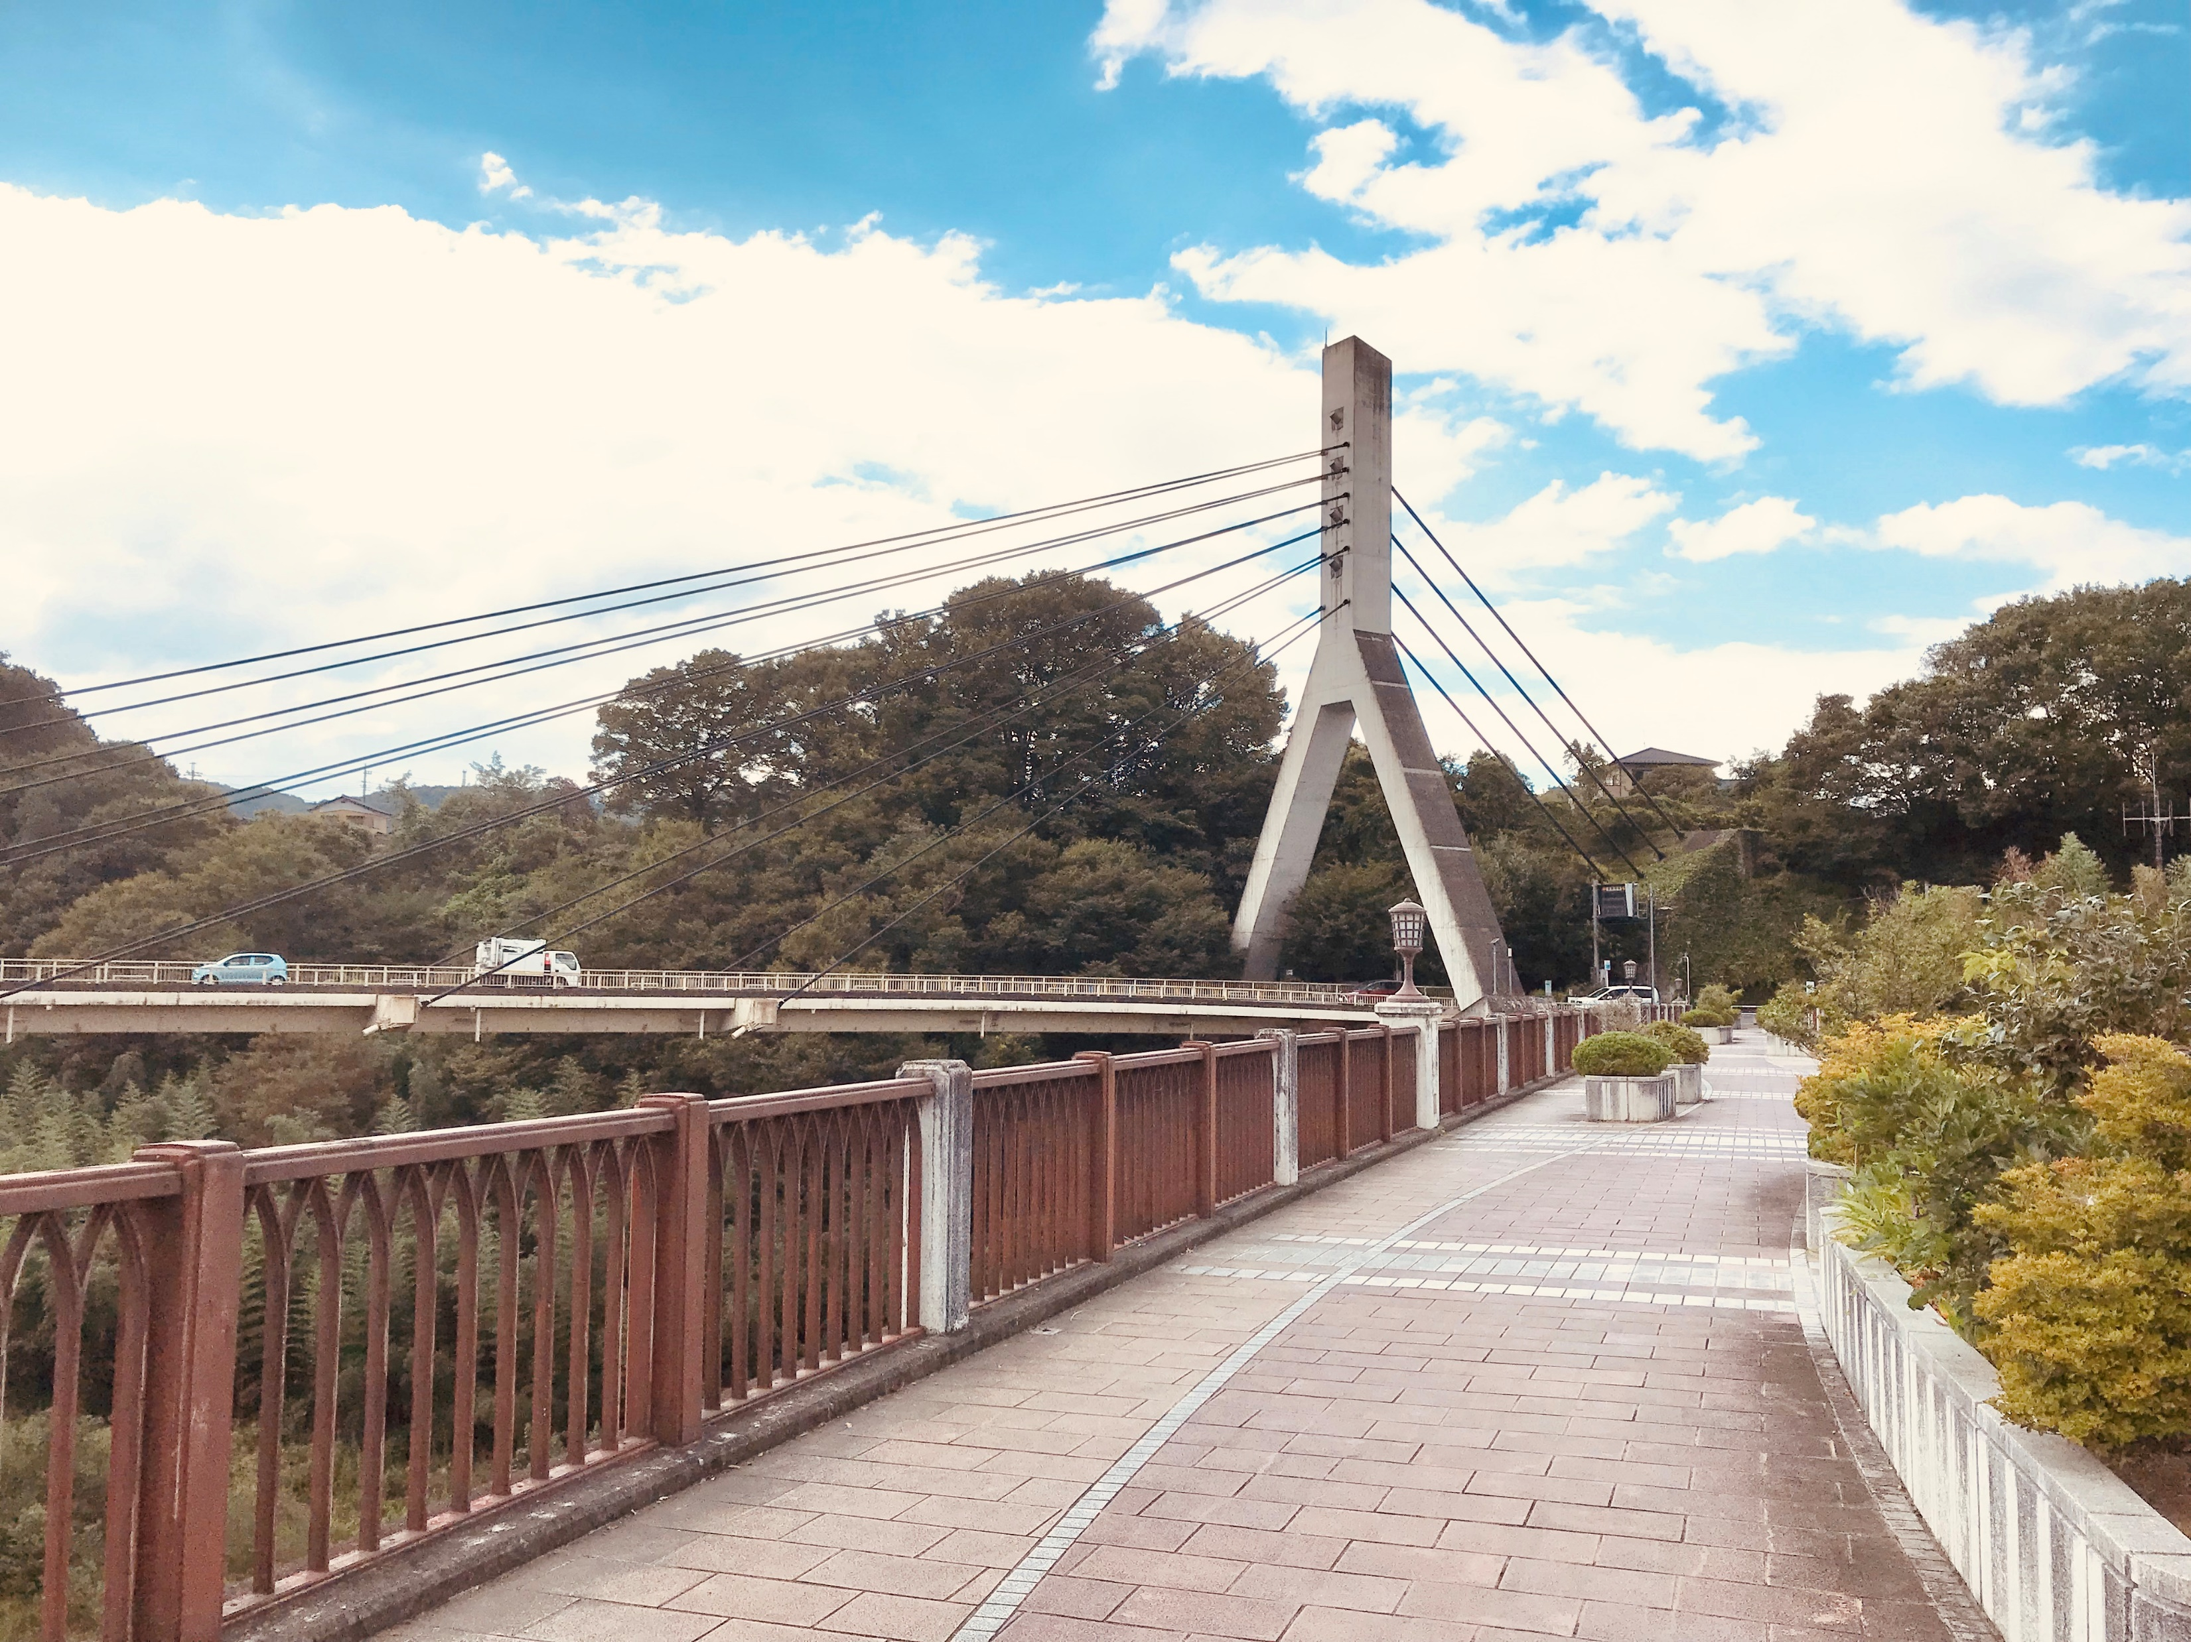
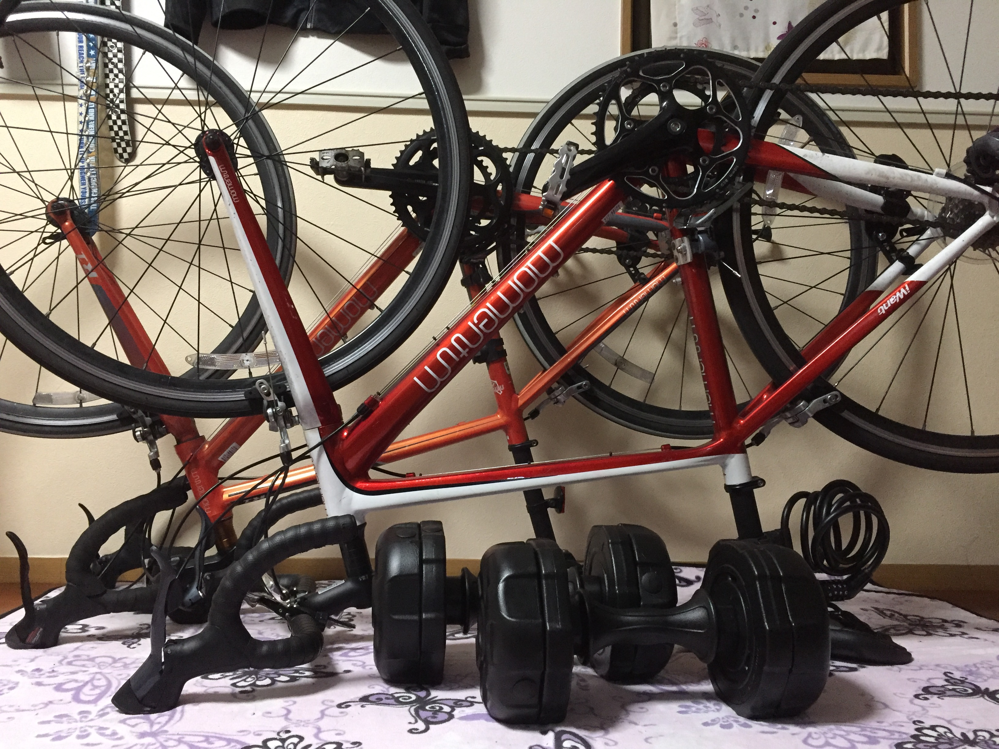
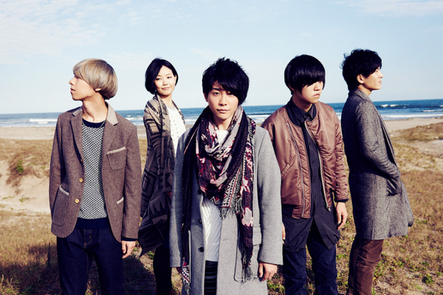

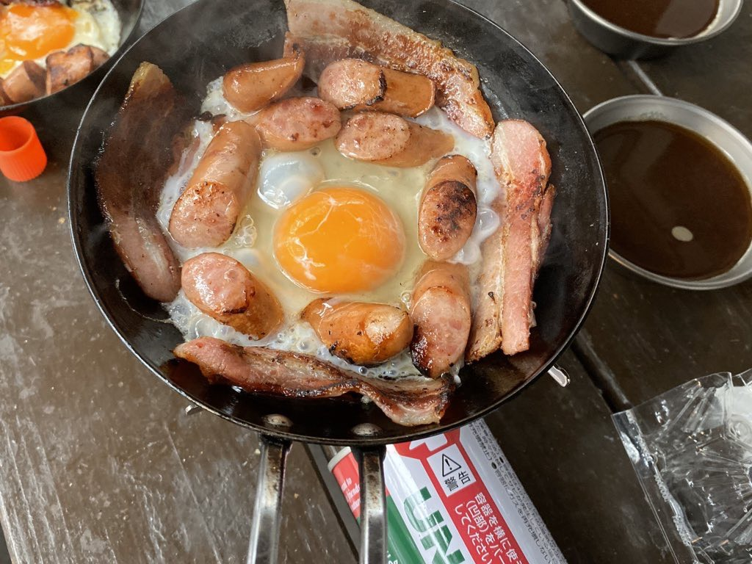
自分の趣味について
筋トレ
散歩
キャンプ
音楽
ゲーム
車

Slide 9
薬剤師としての抱負
スペシャリストになる

Slide 10
ご清聴ありがとうございました。

